Slide 1
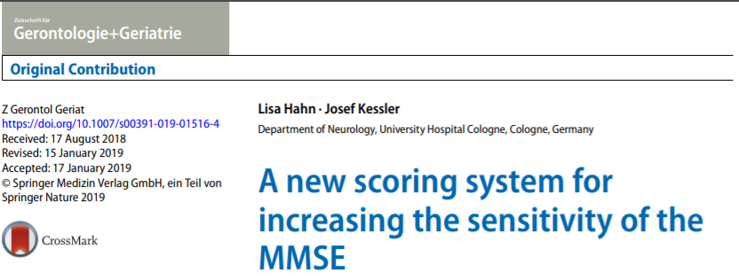
MMSE'NİN SENSİTİVİTESİNİ ARTIRMAK İÇİN YENİ BİR PUANLAMA SİSTEMİ
Araş. Gör. Dr. Hamza Korkmaz
KTÜ Aile Hekimliği

Slide 2
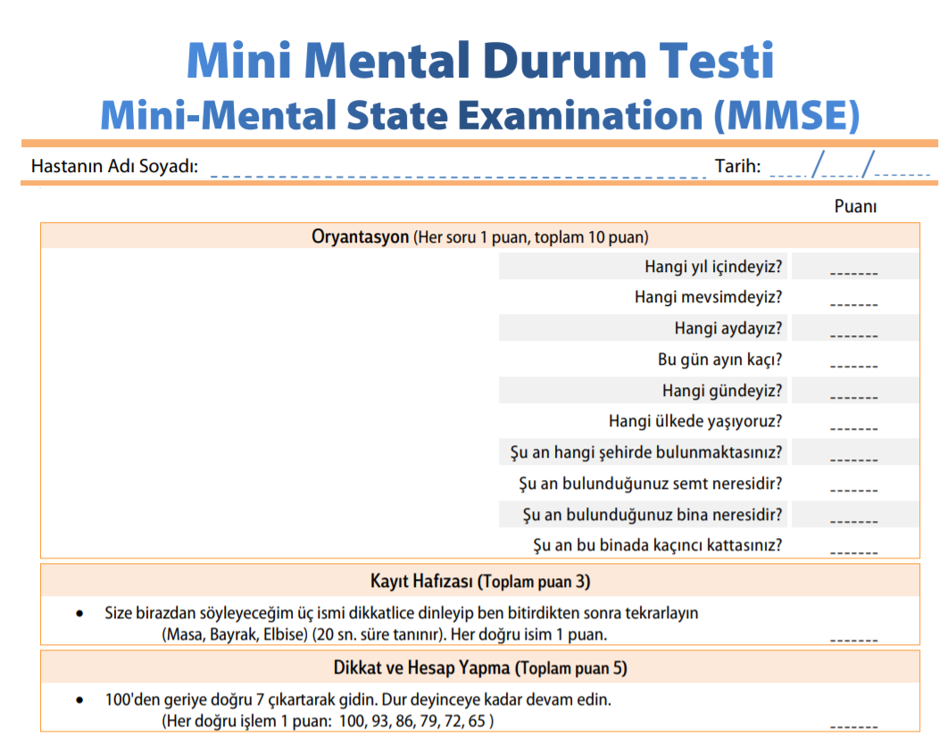
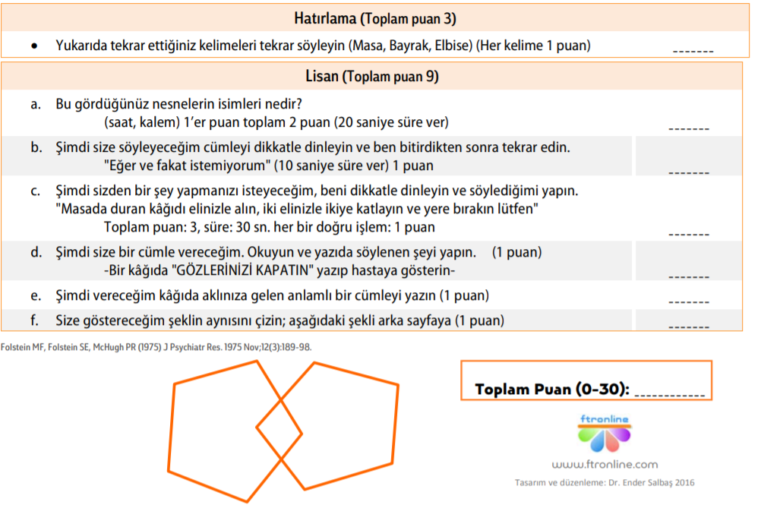

Slide 3
giriş
Mini mental durum muayenesi (MMSE), özellikle demans teşhisi, bilişsel bozukluk için en yaygın kullanılan tarama araçlarından biridir.
30 maddeden oluşan uygulanması kolay ve hızlı bir testtir.(10-15dk)
Yaygın kullanımına rağmen sıklıkla eleştirilmiştir. Bir yandan yaşa ve eğitime bağlı ve diğer yandan hafif bilişsel bozukluk (MCI) gibi belirli bozuklukları tanımlamak için uygun değildir.
Eleştiriler ağırlıklı olarak sensitivite düşüklüğüne işaret ediyor.
(doğru teşhis edilen pozitiflerin oranı)

Slide 4
giriş
Mitchell, MMSE'nin demans ve hafif bilişsel bozukluk (MCI) tespiti ile ilgili sensitivitesini ve spesifitesini belirlemek için bir meta-analiz gerçekleştirdi.
Sensitivite %71,1 ile %85,1 arasında ve spesifite %81,3 ile %96,6 arasında değişmiştir. Bununla birlikte, diğer çalışmalar sensitivite için % 55 kadar düşük değerler bulmuştur.
Spesifitesi yeterli olsa da, sensitivitesi demans tespit testi (DemTect) ile karşılaştırıldığında düşüktür.

Slide 5
giriş
Almanca konuşulan ülkelerde yaygın olarak demans için bir tarama aracı olarak kullanılan DemTect, sözlü kısa süreli ve uzun süreli hafızayı, işleyen hafızayı, sayıların hesaplanması ve anlamsal kelime akıcılığını ölçer.
MMSE'nin aksine, DemTect alzheimer hastalığını (AD) tespit etmede % 100 sensitiviteye sahiptir ve MCI'yi %80 sensitivite ile tespit edebilir.
Sonuç olarak, MMSE'nin sensitivitesi, özellikle DemTect'e kıyasla düşüktür.

Slide 6
giriş
Geçmişte, MMSE 'nin sensitivitesini veya spesifitesini iyileştirmek için çeşitli girişimlerde bulunulmuştur
Yaygın yaklaşımlar arasında yeni MMSE sürümlerinin geliştirilmesi ve gereksiz maddelerin silinmesi bulunmaktadır.
MMSE 'nin bazı kısa versiyonları sensitiviteyi veya spesifiteyi artırabilse de, yerleşmiş değildir, klinik uygulamada orijinal MMSE tercih edilmektedir.

Slide 7
giriş
Bu nedenle, maddelerin silinmesi yerine yeni bir puanlama sisteminin geliştirilmesi klinik uygulama için daha uygun olabilir.
Yeni puanlama sistemlerine sahip MMSE sürümlerinin örnekleri şunlardır:
3MS (100 puanlık ölçeğe sahip MMSE'nin genişletilmiş sürümü),
D8- MMSE (geri çağırma maddeleri için politomlu bir puanlama sistemine sahip MMSE'nin kısa sürümü) ve
MMSE'nin yaşa ve eğitime göre uyarlanmış versiyonu (Cossa ve ark)

Slide 8
giriş
Özetle, yeni bir puanlama sistemi geliştirerek sensitiviteyi ve spesifiteyi iyileştirmek mümkündür; ancak, yeni bir puanlama sisteminin geliştirilmesine, madde sayısının veya toplam puanın (30) değişmesi eşlik etmiştir.
Sensitivitesi, spesifitesi veya teşhis doğruluğunu artıran MMSE sürümleri olmasına rağmen, klinik uygulamada yalnızca MMSE'nin 30 maddeden oluşan orijinal sürümü kullanılmaktadır.

Slide 9
giriş
Madde sayısını veya toplam 30 puanı değiştirmek yerine, farklı maddelerin ağırlıklarını toplam 30 puana çevirmek başka bir seçenektir.
Bu, madde zorluğuna bağlı olabilir, yani daha zor maddeler veya klinik açıdan daha anlamlı olanlar daha yüksek skor alır .
Örneğin, günü (ayın kaçı) bilmek yılı bilmekten daha zor olabilirken, yılı bilmemek demans teşhisi için daha uygun olabilir.

Slide 10
giriş
Özetle, bu çalışmanın amacı kognitif bozukluğu olan hastaları sınıflandırmak için MMSE’deki 30 maddenin tamamını kullanarak maddelerin zorluğuna ve klinik alaka düzeyine uygun olan ve maddelerin sensitivitesini artırabilecek toplam 30 puanlık yeni bir puanlama sistemi geliştirmektir.

Slide 11
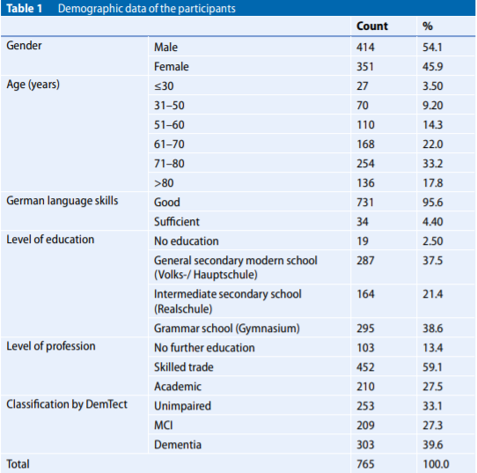
Yöntemler
Katılımcılar
Almanya'daki Köln Üniversite Hastanesi Nöroloji Bölümü'nde nöropsikolojik muayene yapılan 765 yatan hasta geriye dönük olarak bu çalışmaya dahil edildi (ortalama yaş = 67.4 ± 15.2 yıl, 414 erkek, 351 kadın)

Slide 12
Yöntemler
Dahil edilme kriterleri şunlardı:
Normal veya düzeltilmiş işitme ve görmeye sahip olmak
Yeterli düzeyde almanca bilmek,
MMSE ve DemTect testlerinin tam olarak uygulanmış olması,
2016-2017’de nöropsikolojik test yapılanlar.
Cinsiyet, yaş, ırk veya hastalıkla ilgili herhangi bir sınırlama yoktu.

Slide 13
Yöntemler
Prosedür
MMSE’deki her maddedeki puanlar, toplam MMSE puanı, toplam DemTect puanı ve almanca dil becerileri düzeyi dahil olmak üzere toplam 765 giriş içeren bir veri tabanı oluşturuldu.
MMSE maddelerinin zorluğu veya ortalaması bir madde analizi vasıtasıyla belirlendi.
Madde puanlarının madde zorluğuna göre ve klinik uygunluğa göre ağırlıklandırılması için çoklu puanlama sistemleri geliştirilmiştir

Slide 14
Yöntemler
Prosedür
Katılımcıların MMSE puanları her yeni puanlama sistemi için yeniden hesaplandı.
Katılımcılar bir kez MMSE puanlarına ve bir kez de DemTect puanlarına göre iki gruba ayrıldı (bozulmamış: bilişsel bozulma belirtisi yok; bozulmuş: bilişsel bozulma belirtisi olanlar).
MMSE için ≤23 [7] kesme puanı ve DemTect için ≤12 kesme puanı kullanılmıştır.

Slide 15
Yöntemler
İstatistiksel analiz
Maddelerin zorlukları bir madde analizi ile belirlendi
Yeni puanlama sistemlerinin sensitivitesi, spesifitesi DemTect ile belirlendi.
En yüksek sensitiviteye sahip puanlama sistemi orijinal puanlama sistemi ile istatistiksel olarak karşılaştırıldı.

Slide 16
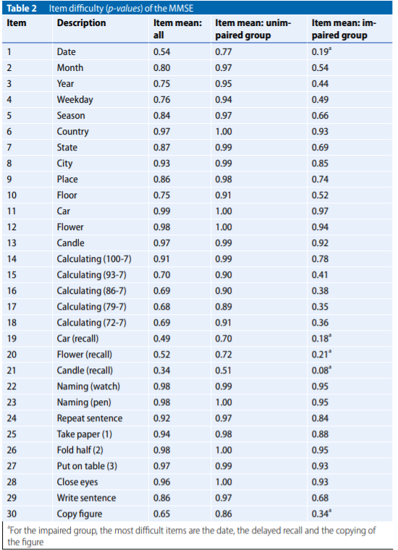


SONUÇLAR
Maddelerin zorluğu
Her bir maddenin zorluğu tablo 2’de görüntülenmiştir
(1:kolay 0:zor)
Örneklemin tamamı, bozulmamış grup ve bozulmuş grup için ayrı ayrı hesaplanmıştır.

Slide 17
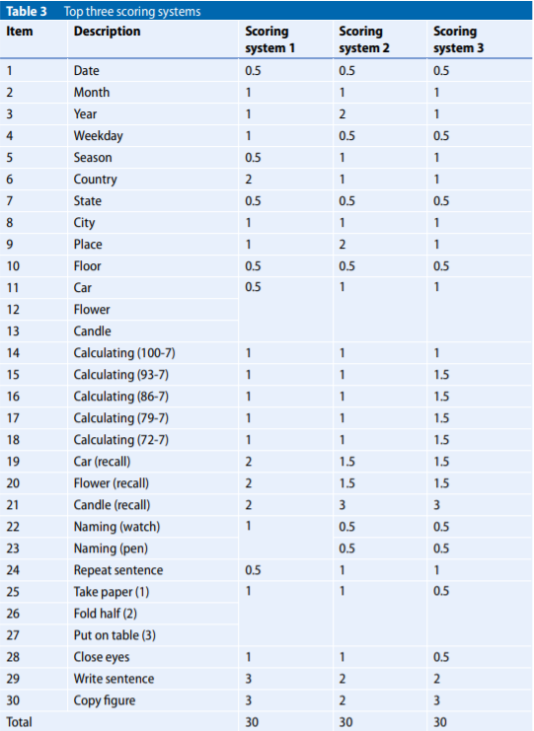
SONUÇLAR
Puanlama sistemleri
Klinik açıdan daha az ilgili olduğu düşünülenler düşük puan alırken (0.5 ve 1), klinik açıdan daha yüksek olan maddeler yüksek puan almıştır (1.5, 2 ve 3)

Slide 18
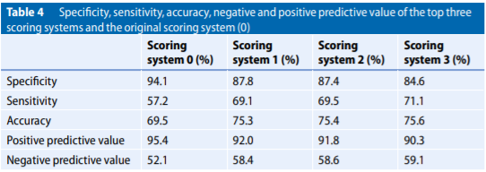
SONUÇLAR
Sensitivite
Puanlama sistemi-3'ün sensitivitesi, orijinal puanlama sistemi sensitivitesinden anlamlı derecede yüksekti. (P <0.001)
(mcnemar χ2 testi yapıldı)

Slide 19

SONUÇLAR
MCI ve demans alt gruplarında sensitivite
MCI (DemTect toplam puanı 9-12 arasında)
Demans (DemTect toplam puanı 9'un altında).
MCI grubu için sensitivite % 104 artmıştır (yüzde 24,4 puan).
Demans grubu için sensitivite % 8,2 arttı (6,6 puan).

Slide 20
TARTIŞMA
Diğer yaklaşımlardan farklı olarak, bu çalışmada farklı maddelerin ağırlıklandırılmasının 30 puanlık toplam puana dönüştürülmesine odaklanılmış ve böylece 30 maddenin tamamı ve toplam puan 30 puan korunmuştur.
En iyi skorlama sistemi için (skorlama sistemi 3), sensitivitede %24,3'lük artış istatistiksel olarak anlamlıydı.

Slide 21
TARTIŞMA
MMSE'nin kısa bir versiyonunu geliştirmeye yönelik geçmiş girişimler, ya sensitiviteyi geliştiremeyerek ya da geniş bir bilişsel işlev yelpazesini değerlendiremeyerek klinik uygulamada yararlı olamadı.
Kısa versiyonların geliştirilmesinin yanında, MMSE için yeni bir puanlama sistemi geliştirmek için de birkaç girişimde bulunulmuştur
(3MS‘nin100 puanlık ölçeği , D8-MMSE vb.)

Slide 22
TARTIŞMA
Özetlemek gerekirse, madde sayısı ve/veya toplam puan değişmiş olsa da, tüm puanlama sistemleri orijinal MMSE'ye göre bir iyileşme ile sonuçlanmamıştır.
Bu nedenle, mevcut çalışma, 30 maddeyi ve toplam puanı 30 puan koruyarak MMSE'nin sensitivitesini ve tanısal doğruluğunu geliştirmek için yenilikçi bir yaklaşım göstermiştir.

Slide 23
TARTIŞMA
Sensitivite yalnızca yerleşik bir ölçü olarak kullanılan DemTect aracılığıyla belirlendi.
Bu nedenle, sensitivite DemTect'in sensitivitesine bağlıdır.
Ayrıca, hasta grupları arasında MMSE ve DemTect'te performans açısından bir farklılık olup olmadığı araştırılmalıdır.

Slide 24

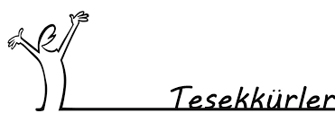

BENİ DİNLEDİĞİNİZ İÇİN
BENİ DİNLEDİĞİNİZ İÇİN

